Slide 1
les composés organiques
PowerPoint 5.3

Slide 2
La chimie organique
La chimie organiques est l’étude des composes à base de carbone.
La majorité des composes organiques contiennent aussi de l’hydrogène.
Généralement, pas tous les composés qui contiennent du carbone sont classifiés comme composés organiques.
Des composes organiques |  | Des composés inorganiques qui contiennent du carbone
CH₄ | Méthane | CaCO₃ | Des carbonates
CH₃CH₂OH | Éthanol | Na₂CO₃
C₆H₅COOH | Acide benzoïque (un acide organique) | Al₄C₃ | Des carbides
K₂HC₆H₅O₇ | Citrate de potassium (un sel organique) | SiC
C₈H₁₀N₄O₂ Caféine C₁₀H₁₅N Méthamphétamine C₁₀H₁₅N·HCl Crystal meth | Une drogue stimulante | CO CO₂ | Des petits oxydes
CH₃(CH₂)_{n}CH₃ Polyéthylène (CH₂CHCl)_{n} Polychlorure de vinyl | Des plastiques | Des composes inorganiques sans carbone
C₆H₁₂O₆ Glucose | Various nutrients | FeCl₂, (NH₄)₂SO₃, HCl, NaCl, H₂S

Slide 3
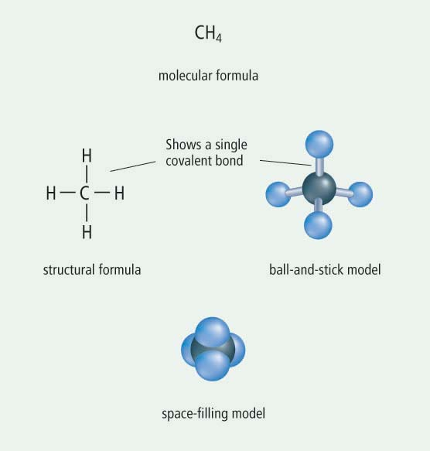
Les composés organiques
Des représentations des
composés organiques
D’habitude, C est écrit en premier dans les formules des composes organiques.
Writing H first would imply that they are acids
La formule moléculaire
Forme une seule
liaison covalente
Quelques types de composés organiques
Des hydrocarbures contiennent seulement C et H
CH₄ méthane
CH₃CH₃ éthane
CH₃CH₂CH₃ propane
CH₃CH₂CH₂CH₃ butane
La formule
structurelle
Le modèle du type
boules et tiges
Des alcools contiennent seulement C, H, et O.
CH₃OH méthanol
CH₃CH₂OH éthanol
CH₃CH₂CH₂OH propanol ou isopropanol
Le modèle plein

Slide 4
Récapitulons!
Les composés organiques contiennent du carbone
Par contre, les carbures, les carbonates, et les oxydes ne sont générlement pas classifies comme des composes organiques.
Il y a plusieurs façons de représenter les composés organiques.
Forme une seule
liaison covalente
CH₄
La formule
moléculaire
Méthane
Le nom chimique
Le modèle
plein
La formule
structurale
Le modèle du type
boule et tige

